Slide 1


波纹管尺寸测量视觉方案（3D）
►
VISION PLAN

Slide 2
目录：
一．项目描述
二．项目验证
三．配置清单
四．逻辑流程
五. 评估结果&注意事项
六．售后服务说明

Slide 3
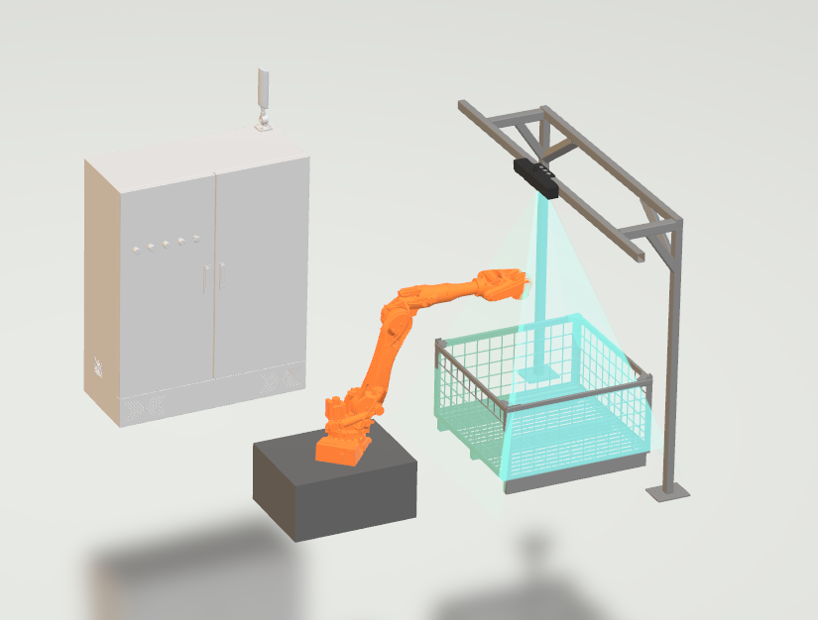
一．
项目描述
●产品名称：波纹管
●测量内容：直径
●产品材质：金属
●产品颜色：银色
●产品尺寸(mm × mm × mm)：80.0 * 80.0 * 270.0
●来料方式：料框
●测量精度要求(mm)：0.3
●检测时产品运动速度(m/s)：0
●检测节拍(pcs/min)：10
●工作距离(mm)：570
方案布局图

Slide 4

二．
项目验证
参数名称 | 参数值
3D线扫相机型号 | SRI7400R
3D线扫相机类型 | 3D线扫相机
X方向视野宽度 | 195mm
Z轴重复精度 | 5μm
采集时间 | 0.13s
行频 | 1.5-20kHz
Z(工作距离) = 570mm, X视野大小 = 195mm, Z向视野大小 = 339mm
视野图

Slide 5

三．
配置清单
系统构成

Slide 6
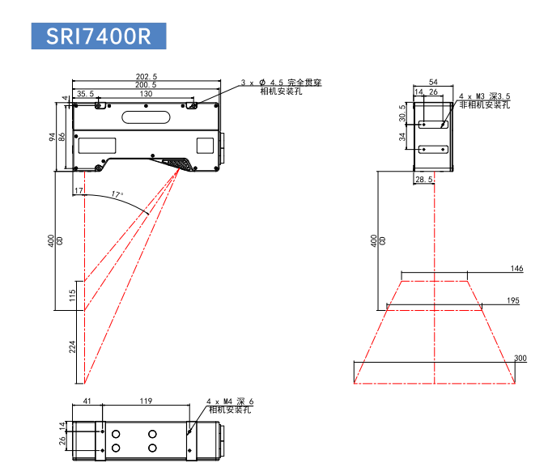
三．
配置清单
尺寸图
相机尺寸图

Slide 7
三．
配置清单
序号 | 名称 | 型号 | 单位 | 数量 | 厂家
1 | 3D线扫相机 | SRI7400R | 台 | 1 | SSZN
2 | 工控机 | - | 台 | 1 | -
3 | 显示器 | - | 台 | 1 | -
4 | 软件 | MechMSR | 套 | 1 | MechMind

Slide 8
四．
逻辑流程
MechMSR(MechMind):
逻辑流程
├── 图像采集
│ └── 3D线激光轮廓测量仪配置
│ ├── 设置相机模式为单台（静止检测无需多台）
│ ├── 启用虚拟模式（若无真实设备）或连接真实轮廓测量仪
│ ├── 配置标定参数组（确保坐标系与产品尺寸匹配）
│ ├── 设置数据采集状态为开启
│ └── 调整Y轴分辨率至0.1mm（满足0.3mm精度需求）
│
├── 预处理
│ ├── 表面噪点去除
│ │ ├── 使用强度图（金属材质反射特性需强度辅助）
│ │ ├── 深度差阈值设为0.2mm（略低于精度要求）
│ │ ├── 类的最小点数设为50（过滤小噪点）
│ │ └── 启用统计滤波器，标准差倍数设为2.0
│ └── 表面预处理
│ ├── 应用中值滤波器（窗口大小0.3mm）平滑表面
│ └── 设置空缺填充阈值为0.2mm（修复缺失数据）
│
├── 直径测量
│ ├── 几何定位：通过特征创建圆
│ │ ├── 输入预处理后的表面数据
│ │ ├── 使用轮廓线拟合圆（波纹管截面为圆形）
│ │ └── 设置平面法向量方向为Z轴正方向（垂直于波纹管轴线）
│ └── 基础测量：测量圆柱
│ ├── 输入拟合圆的几何特征
│ ├── 设置直径测量项并展开合格范围（标称值±0.3mm）
│ └── 勾选输出项：直径测量值、判定结果（OK/NG）
│

Slide 9
四．
逻辑流程
├── 结果处理
│ ├── 质量判定配置
│ │ └── 综合判定规则：所有直径测量项合格则工程OK
│ └── 输出管理
│ ├── 添加直径测量值到通信输出内容
│ └── 设置PLC寄存器起始位置为0，长度为1（单数值输出）
│
└── 通信处理
└── 配置TCP ASCII通信
├── 设置IP地址和端口（根据外部设备配置）
├── 定义Return指令数据格式为"DIAMETER={value},RESULT={0/1}"
└── 启动通信服务（工程运行后自动发送结果）

Slide 10
五．
评估结果&注意事项
05 评估结果 & 注意事项
现场环境
相机安装
物料一致性
风险点：强电磁干扰可能影响3D线扫相机数据采集稳定性。
解决方案：在安装区域增加屏蔽措施，确保设备远离高频设备或电源线路。
风险点：工作距离固定为570mm，安装高度误差可能导致视野偏移。
解决方案：使用激光定位仪辅助安装，确保相机与波纹管轴线垂直对齐。
风险点：银色金属表面反光不均可能导致测量噪点增加。
解决方案：采用强度图辅助滤波处理，并优化深度差阈值以提升测量稳定性。

Slide 11
六．售后服务说明
该设备上线后使用初期，我们会派专人进行全程跟踪：
处理解决可能发生的设备异常；
对现场人员进行培训指导。
设备交付后：售后服务一年。
若客户提出设备升级需求，我们会及时为您提供升级新方案。
联系我们：
邮箱：image@ytzrtx.com
电话：0535-2162897
地址：烟台致瑞图像技术有限公司

Slide 12
THANKS

